Slide 1
To do app 만들기 7단계

Slide 2
TodoInput.vue 기능 추가

Slide 3
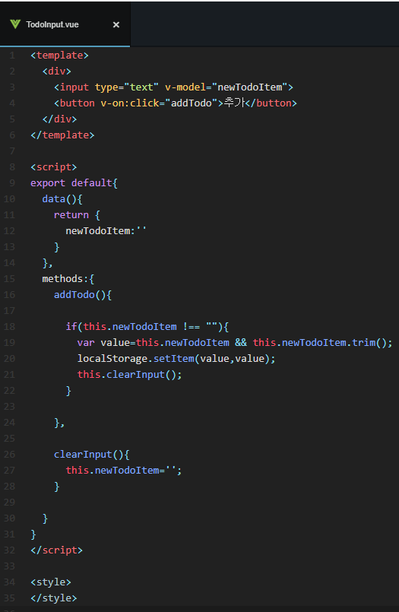
아무것도 입력되지 않은것이 아니면
공백 제거

Slide 4
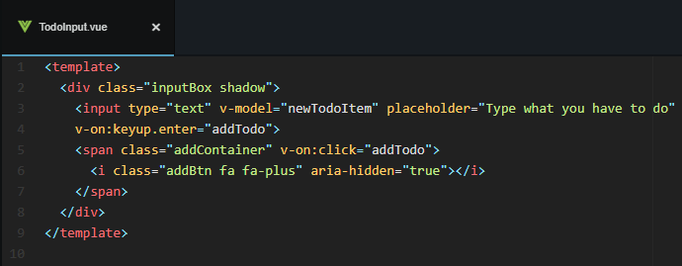
클릭하면 addTodo 함수 호출
addBtn과
fa fa-plus
(플러스 버튼 디자인 수입)

Slide 5
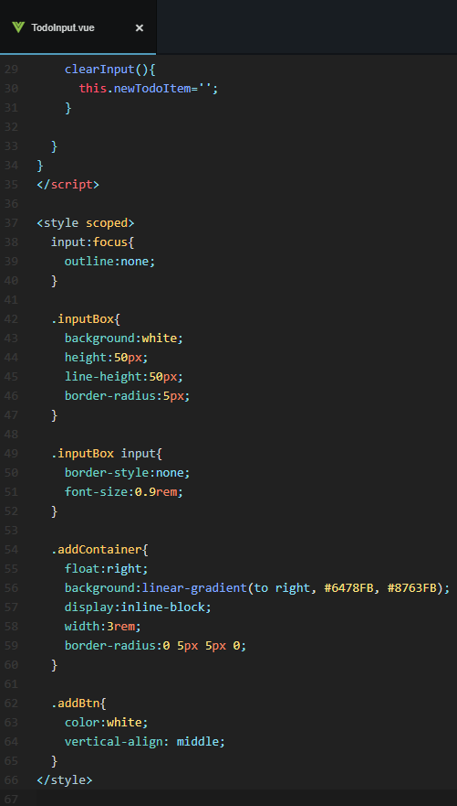
addBtn은 사용자가 만든 것

Slide 6
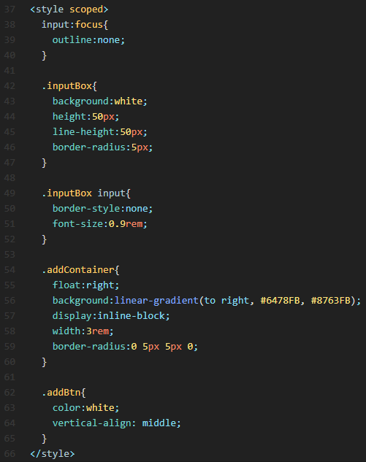

Slide 7
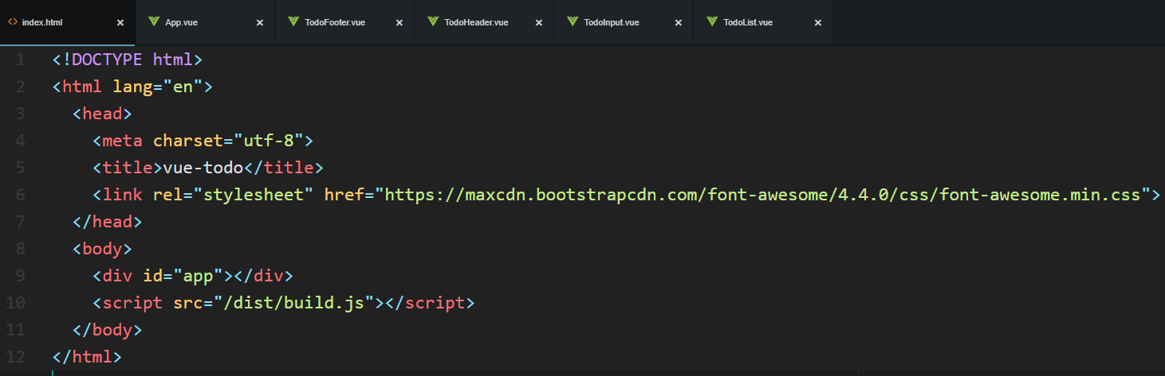

Slide 8
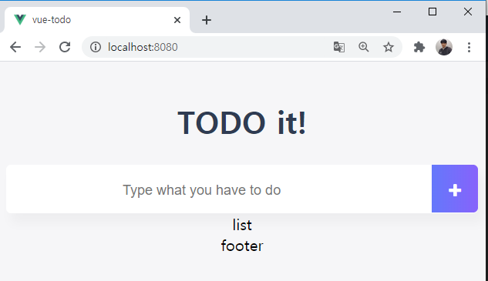

Slide 9
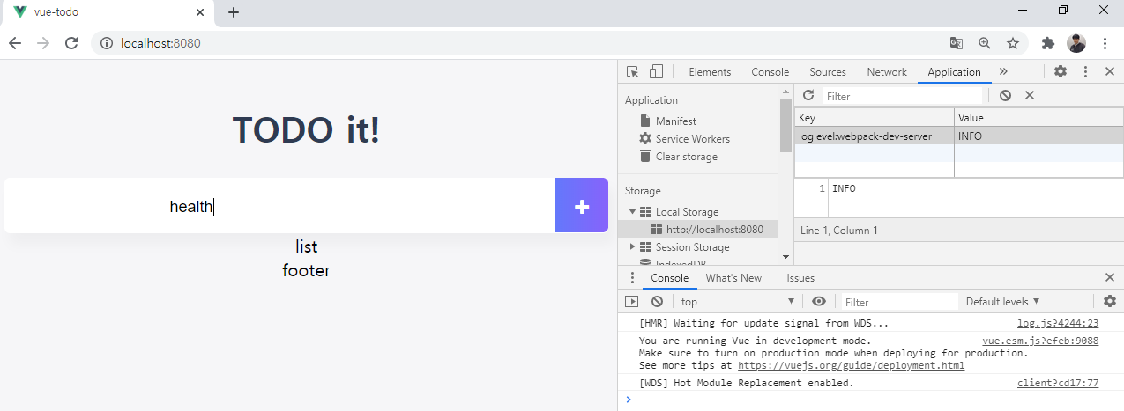

Slide 10
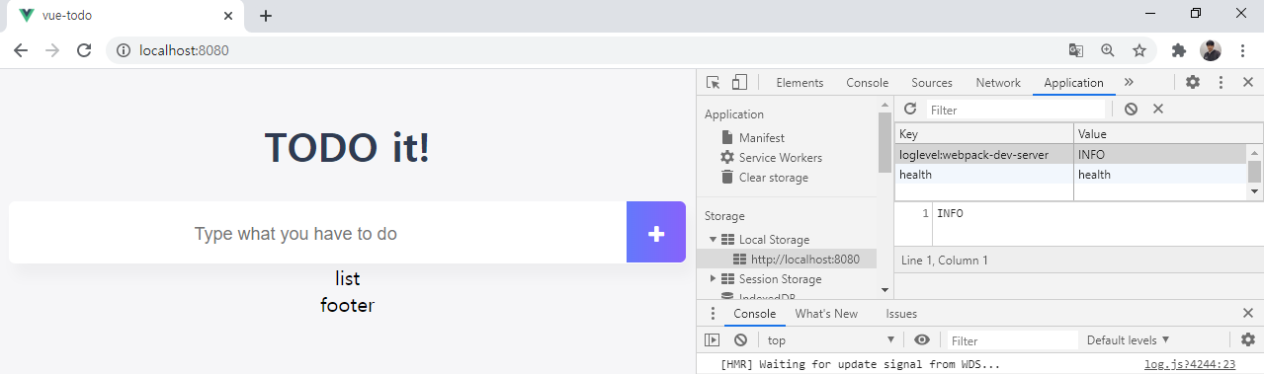

Slide 12
끝

